Slide 1
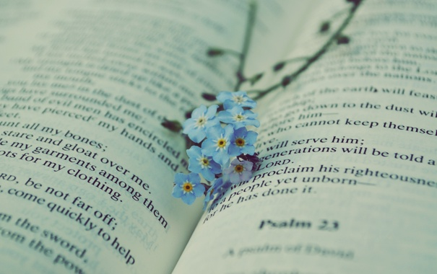
Звук у літературі
Виконали: Івасюк Анастасія,
Богдановська Поліна ,
Веренко Олександр.

Slide 2
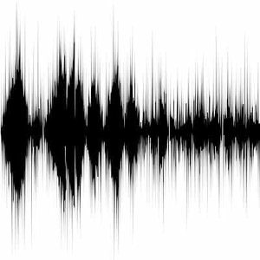
Звук
Мовний звук - найменша неподільна одиниця мовлення, яка утворюється апаратом мовлення, має фізичну природу і виконує в мові певну функцію.
Звуки в мові
У силу своєї специфіки звуки мови розглядаються
з трьох точок зору:
тони
шуми
акустичної;
фізіологічної;
лінгвістичної (соціальної)

Slide 3
Фонетика
Фоне́тика — це розділ мовознавства, у якому вивчають звуковий склад мови. Об'єктом вивчення фонетики є звуки, їх властивості і функції, закономірності поєднання, фонетичні процеси, одиниці, засоби, ознаки.

Slide 4
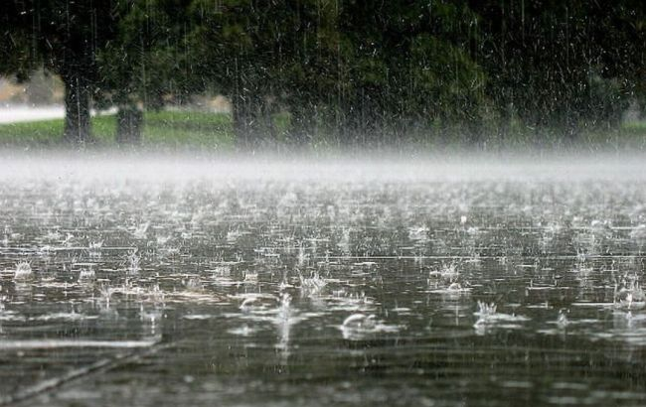
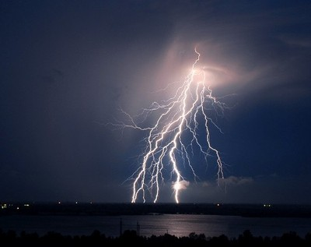

Slide 5
Психоакустика
Коли ми чуємо слово "звук", одразу виникають асоціації, схожі до слів: музика,акустика,ноти,дзвін,пісня,грім та ін.

Slide 6
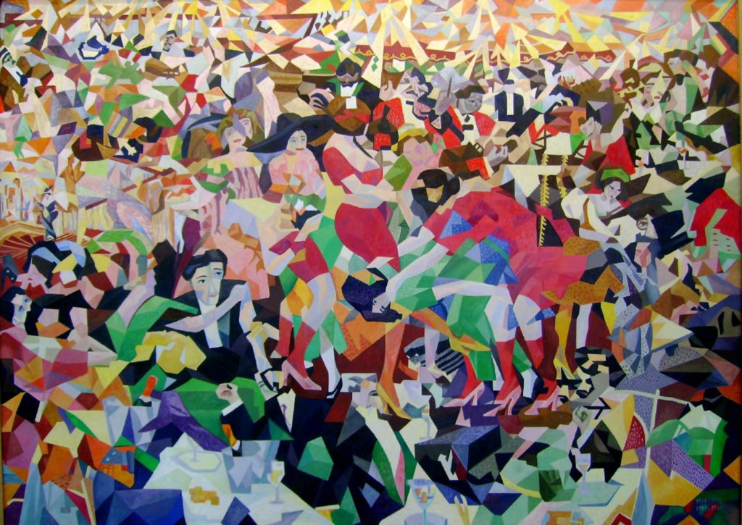
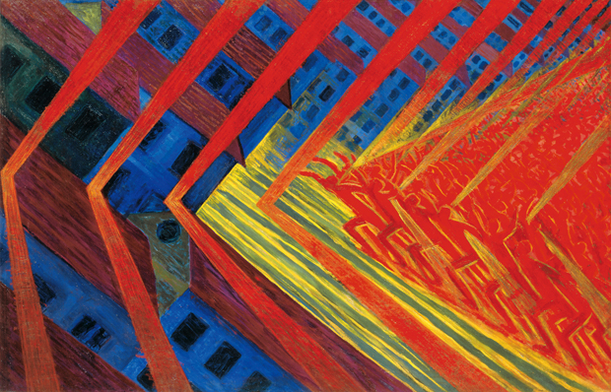
Футуризм
Футуризм — авангардний напрям у мистецтві, що розвинувся на початку XX століття здебільшого в Італії та Росії й відстоював крайній формалізм, пропагував культ індивідуалізму, відкидав загальноприйняті мовні та поетично-мистецькі норми.
Творцем його вважають італійського письменника Філіппо Марінетті, який 1909 року опублікував у французькій газеті «Ле Фіґаро» «Маніфест футуризму».

Slide 7
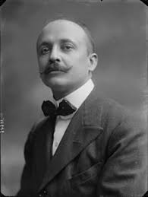
Трохи історії
Головне завдання нового напряму Філіппо Марінетті бачив у літературі, особливо в поезії.
Так званою «заумною мовою» треба було творити нові звуки-слова, часто без жодного глузду.

Slide 8
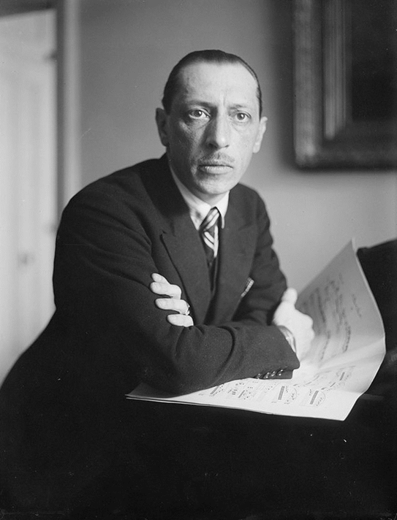
Ігор Стравінський
Композитор іронічно окреслив футуристичні експерименти як «склеювання, фізіологічного вурчання, чмокання гумових присосок, кулеметної стрільби й інших… зображуваних і асоціативних шумів, які більше відповідають музичним імітаціям м-ра Діснея».

Slide 9
Футуризм в Україні
Михайль Семенко - лідер українського футуризму. Збірки поезій: «Prèlude» (1913) , «Дерзання» і «Кверофутуризм» (1914).
Він був засновником низки українських футуристичних угруповань і журналів: «Флямінґо», «Аспанфут» у Києві, а після переїзду до Харкова журнал «Нова ґенерація».
Під тиском комуністичної ідеології журнали було заборонено, митця страчено…

Slide 10
Миха́йль Семенко́ модернізував українську лірику урбаністичною тематикою, сміливими експериментами з формою і звучанням вірша, запровадив нові образи й створив слова, покликані відобразити індустріалізовану добу.

Slide 11
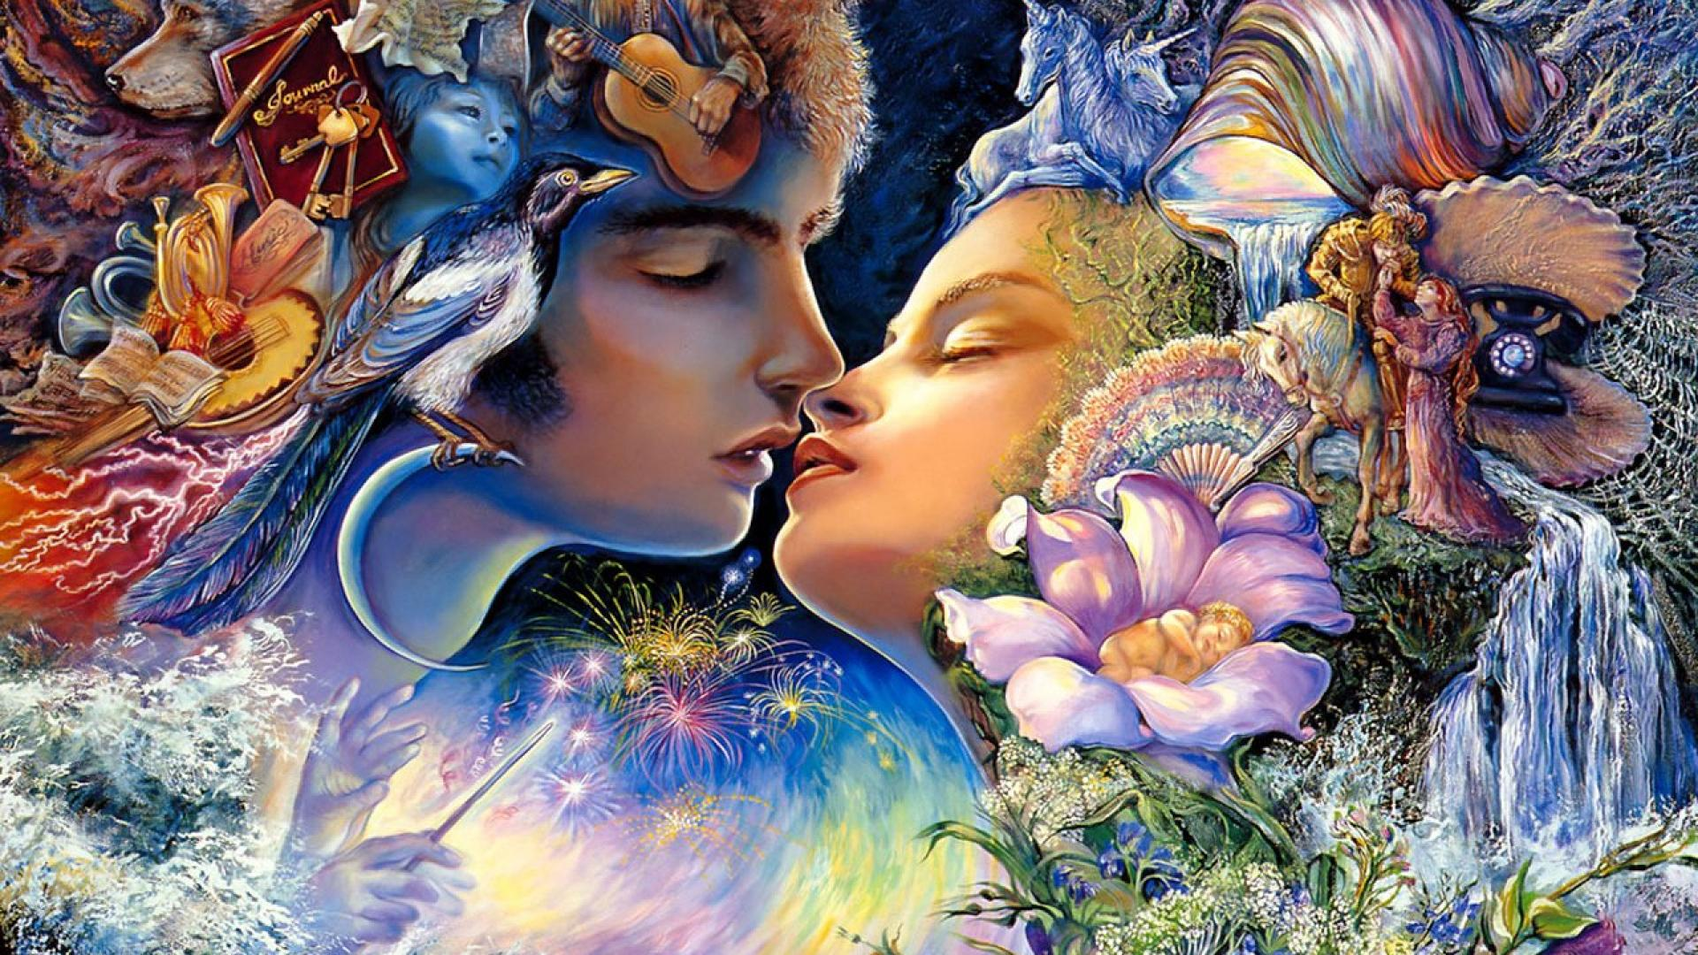
Кольори голосних звуків
В українськiй мовi є 38 звукiв. Їх подiляють на голоснi та приголоснi.
Голоснi звуки утворюються за участю лише голосу.
Їх усього 6: а, o, у, i, и, е.
А - цілком домовлено
називають червоною,
Е – чітко зелена,
І – однозначно синя.
И - коричнева
У - чорна
О - біла

Slide 12
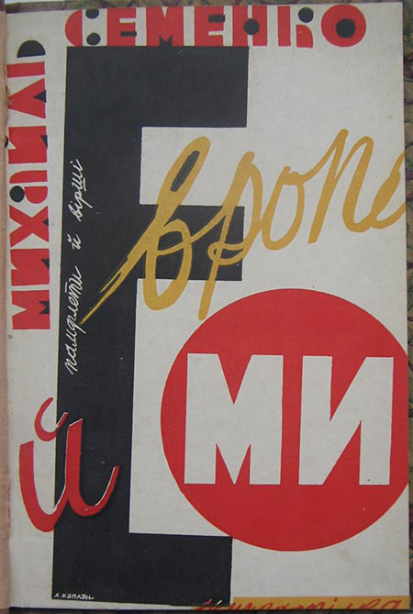
Фонетичні засоби: Асонанс-повторення голосних звуків. Алітерація-повторення приголосних звуків. Дисонанс-співзвуччя. Какофонія-немилозвучне сполучення звуків.

Slide 13
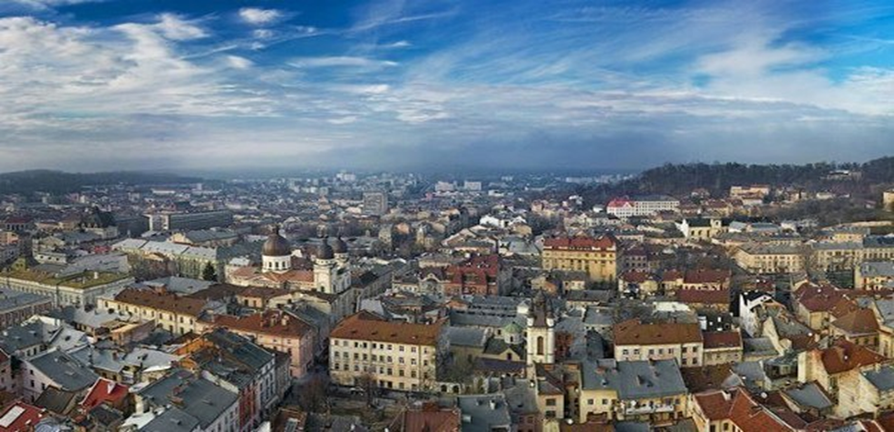

Slide 14
дим синій чорний ди м пускають бензин чаду благать кохать кахикать життєдать життєрух життєбе- нзин авто трам. *berceus – колискова (фр.)
МІСТО
Осте сте
бі бо бу
візники — люди
трамваї — люди
автомобілібілі
бігорух
рухобіги
рухливобіги
berceus* кару
селі елі лілі
пути велетні
диму сталь
палять пах
пахка пахітоска

Slide 15
Художній аналіз
Вірш М. Семенка «Місто» написаний у футуристичному ключі.
Це експеримент зі словом, звуком.
Звуки відображають поспіх, шум, гамір, суєту великого міста. Гримить транспорт , шумлять заводи, йдуть дими, а люди живуть своїм життям — кохають, хворіють, радіють, включені в особливий кругообіг, що зветься життям мегаполісу.
Поет-футурист ніби упивається і димами від пахітоски (сигаретки), і чадом заводів, і запахом бензину, серед якого люди кахикають і кохаються, серед якого ростуть діти.
Ідея вірша — висловити емоційне ставлення до міста, захоплення його багатогранністю, різноманітністю.

Slide 16
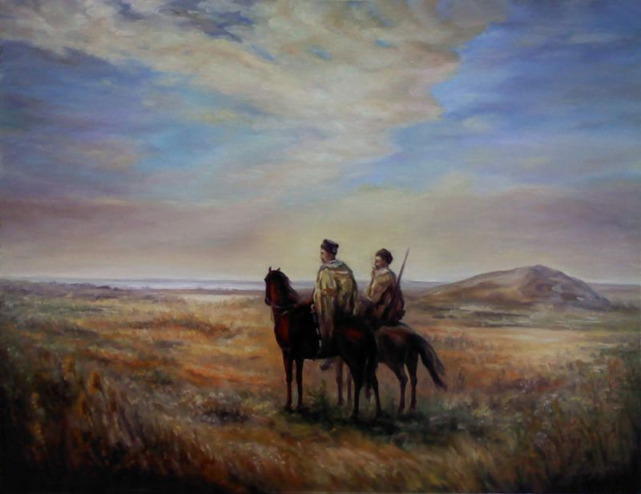
В степу
ВН С ТІ К ПІ К К
НУП
ЛЬО ЛІ ЛЬО П
НІ С ВН К ПІ ЛЬО ВН ЛЬ ТІ ПІ С К К НУ ЛІ ЛЬО ЛЬО ТК

Slide 17
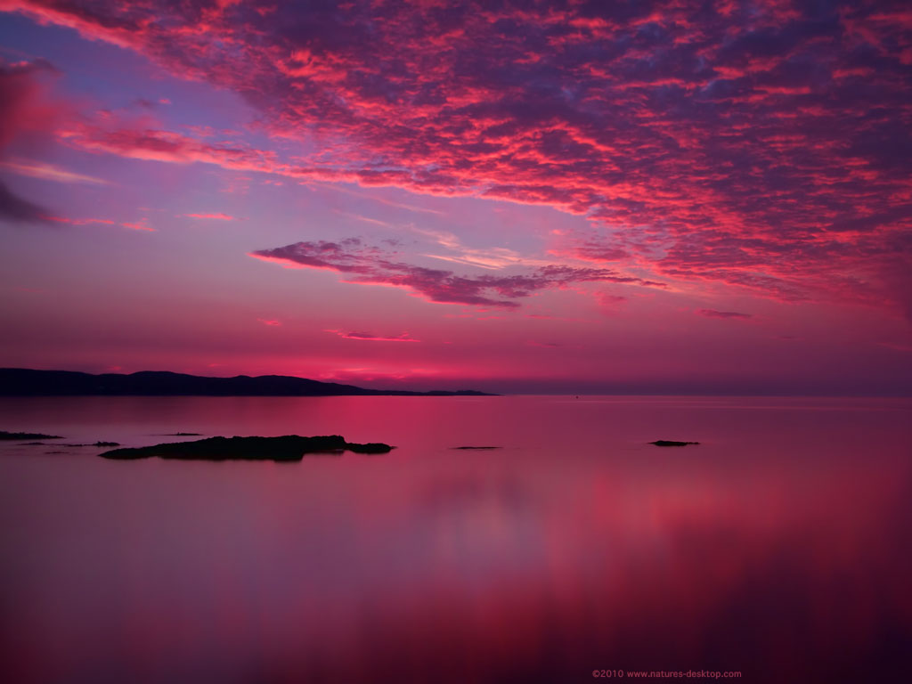
"…про білі ночі. про рожевий сутінок..."
…про білі ночі. про рожевий сутінок.
про колихання сіроморя в туманах.
про найтихший гуркіт. про найтихший стогін.
хвилі. душа. нові пісні на старій віоліні.
найтихший плюск. найтихший гомін.
шепіт у молодокущах. і хвилі. і душа. метелик білий. метелик синій. …ах, Стрункодівчина. Русодівчина. Руходів- чина. Теплодівчина в ажурній сукні. тонко-
станна. гнучкостанна, в рожевих сутінках. серед сірих берез. …про білі ночі… про рожесутінок.

Slide 18
Висновок
Отже, звук є засобом творення образів у літературі. Звук у цій сфері можна розглядати в різних аспектах: естетичному, художньому, психологічному, рефлекторному, асоціативному та ін.
Ми зрозуміли, що треба, з одного боку, уміти відчувати красу звуку, користуватися звуком, з іншого, уміти захистити себе від небажаного (шкідливого) впливу звуків.

